Slide 1
데이터 모델링
5교시. 데이터모델 작성 실습2
Chapter 1. 기본기법 실습
Chapter 2. 작업절차 실습

Slide 2
기본기법 실습
Chapter 1

Slide 3
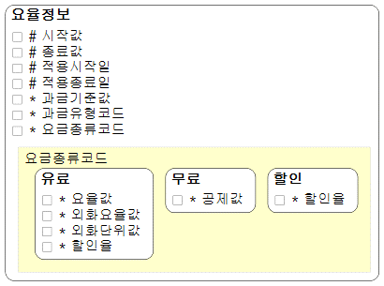
작성실습1
아래의 논리모델을 물리모델로 변환하여 작성하세요.
(서브타입을 어떻게 변환해야 하는지 생각해보세요.)

Slide 4
작성실습2
정규화를 적용하여 설계하세요.
(어떤 정규화를 적용하는 것이 좋을까?)
고객기본
고객식별자
고객명
자택주소
직장주소
전자주소

Slide 5
작성실습3
정규화를 적용하여 설계하세요.
(어떤 정규화를 적용하는 것이 좋을까?)
계약기본
계약식별자
계약상태코드
상품코드
고객식별자
계약신규일자
계약만기일자
고객등급코드

Slide 6
작성실습4
아래의 요건을 만족할 수 있도록 모델링 하세요.
우리나라 이름은 성과 이름으로 구성되고, 어떤 나라는 first / middle / last name으로 구성됩니다. 즉, 이름에는 매우 다양한 구성이 존재합니다.
고객명 엔티티를 어느 나라에서도 적용할 수 있는, 유연한 구조로 수정해보세요.
고객기본
고객식별자
고객상태구분
고객명
고객식별자
고객명유형구분
적용시작일자
적용종료일자
고객명

Slide 7
작업절차 실습
Chapter 2

Slide 8
작성실습 과제
함께 첨부된 아래의 문서를 읽고 업무를 분석하세요.
A대학교시스템구축사업RFP.docx

Slide 9
작성실습1
위의 업무를 주제로 주제영역(Subject Area)을 식별하세요.
…

Slide 10
작성실습2
주제영역별 엔티티를 식별하세요.
…

Slide 11
작성실습3
엔티티의 속성을 정의하세요.
…

Slide 12
작성실습4
엔티티별 식별자(Key)를 정의하세요.
...

Slide 13
작성실습5
엔티티에 대해 정규화를 검토하고, 수행하세요.
…

Slide 14
작성실습6
엔티티의 관계를 정의하세요.
…

